Slide 1

Progetto
UTILIZZO DEI LIBRI DIGITALI: Studiare bene, studiare tutti.
PROGETTO LIBRI DIGITALI
Scuola secondaria
I.C. Dante Alighieri
Cornate d’Adda (MB)
Venerdì 10 Gennaio 2019 h 17-19
CONDUTTORI:
Dr.ssa Borlesi Anna, Logopedista, spec. Disturbi dell’Apprendimento e Potenziamento Cognitivo (Feuerstein)
Dr.ssa Cazzaniga Giovanna, Psicologa-psicoterapeuta i.f., spec. Disturbi dell’Apprendimento
Synesis, Centro di Psicologia & Psicoterapia, Carnate (MB): 0396076481, studiopsicologia@hotmail.it , www.centrosynesis.it

Slide 2
I DSA e l’uso dei libri digitali.
ARGOMENTI TRATTATI:
Definizione di DSA;
Accenni sulla legge n.170 del 2010;
PDP e strumenti compensativi e dispensativi;
Finalità del progetto “Libri digitali”;
Attivazione del proprio account.

Slide 3


OMS: CONCETTO DI SALUTE
SALUTE NON E’ ASSENZA DI MALATTIA,
MA BENESSERE PSICOFISICO
La salute e il funzionamento personale sono la risultante di un’interconnessione complessa, globale e multifunzionale tra una serie di fattori:
condizioni fisiche
funzioni e strutture corporee
attività personali
partecipazione sociale
fattori contestuali (ambientali e
personali)

Slide 4
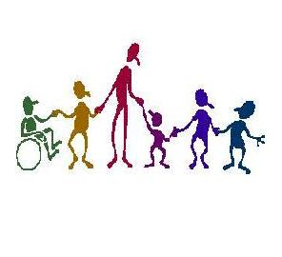

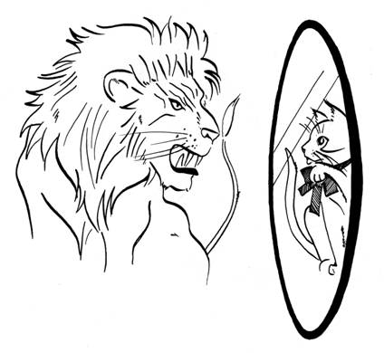

I BES NELL’ICF NEL DETTAGLIO:
PARTECIPAZIONE SOCIALE:
Difficoltà ad integrarsi
Difficoltà nel seguire regole sociali
Difficoltà di socializzazione
CONDIZIONI FISICHE:
Malattie
Ospedalizzazioni
Anomalie
Lesioni
FATTORI PERSONALI:
Autostima
Autocontrollo
Identità
Motivazione
FUNZIONI CORPOREE:
Memoria
Attenzioni
Difficoltà sensoriali
Difficoltà motorie
FATTORI AMBIENTALI E DI CONTESTO:
Famiglia problematica
Difficoltà economiche
Difficoltà linguistiche
Difficoltà culturali
ATTIVITA’ PERSONALI:
Difficoltà di apprendimento
Di comunicazione
Di relazione

Slide 5

Un equivoco da superare
Molto spesso si ritiene erroneamente che l’ICF (classificazione internazionale del funzionamento, della disabilità e della salute) riguardi soltanto le persone con disabilità, ma in realtà esso riguarda IL FUNZIONAMENTO e pertanto…TUTTI GLI INDIVIDUI!!
ognuno di noi può incorrere, nel corso della vita, in una situazione di LIMITAZIONE dell’ATTIVITA’ e della PARTECIPAZIONE, temporanea.

Slide 6

CONCETTO DI BES
Un bisogno educativo speciale si determina quando l’alunno presenta problemi di funzionamento rispetto ad uno o più dei FATTORI riportati
Un alunno con BES è un alunno con apprendimento, sviluppo e comportamento in uno o più dei vari ambiti e competenze, rallentato o problematico e questa problematicità è riconosciuta per le difficoltà/disfunzioni che causa al soggetto stesso.
Questi rallentamenti o problematicità possono essere globali e pervasivi(es. autismo), specifici (es. DSA), settoriali (es. disturbi da deficit di attenzione con iperattività) e più o meno gravi, permanenti o transitori.
I fattori causali possono essere a livello organico, psicologico, familiare, sociale, culturale, ecc.

Slide 7
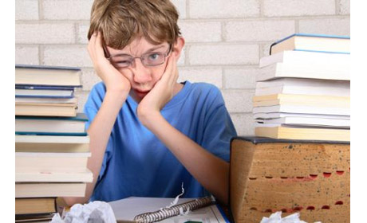
1- Disturbi Specifici dell’Apprendimento
I DSA
Associati a normali capacità intellettive e in assenza di deficit neuro-evolutivi, di svantaggi linguistici e problemi di adattamento
Dislessia
Disortografia
Disgrafia
Discalculia
Disturbi Misti o NAS

Slide 8
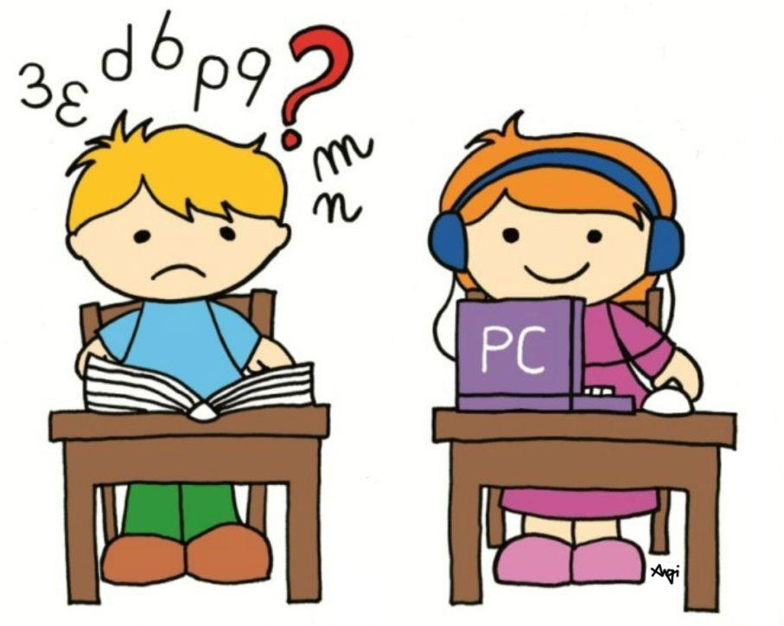
A- Dislessia
DEFINIZIONE:
Disturbo della sola lettura. Il bambino non è in grado di leggere correttamente, scambia e/o inverte le lettere, anticipa parole, ed è molto lento nella lettura
ASPETTI CORRELATI:
Difficoltà di comprensione connessa alla lettura del testo
Difficoltà di coordinamento temporale
Difficoltà di memorizzazione
B- Discalculia
DEFINIZIONE:
Disturbo della conoscenza numerica e/o delle procedure di calcolo. Possono essere presenti difficoltà nel contare, scrivere, leggere numeri e/o nel calcolo scritto e/o a mente.
ASPETTI CORRELATI:
Errori specifici, diversi da quelli causati da basso rendimento o scarsa intelligenza
Difficoltà nel conteggio mentale, nella seriazione nei concetti di grandezza e quantità

Slide 9
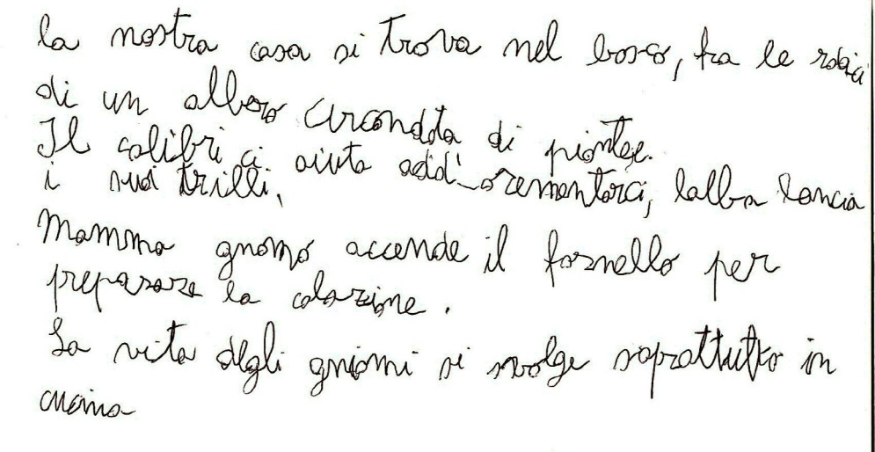
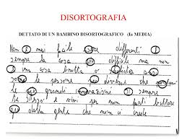
C- Disgrafia
DEFINIZIONE:
Disturbo della scrittura, inteso come tratto grafico. Il bambino non riesce a scrivere in modo leggibile
ASPETTI CORRELATI:
Difficoltà nelle componenti grafo-motorie della scrittura
Difficoltà nella percezione visiva e nel coordinamento
visuo-motorio
Prassie fino-manuali scarse
D- Disortografia
Definizione:
Disturbo nell’apprendimento della corretta ortografia.
Il bambino confonde suoni alfabetici che si assomigliano (come V e F ; T e D; B e P), sbaglia nell’uso delle doppie, tralascia lettere intermedie.
ASPETTI CORRELATI:
Difficoltà nel dettato di parole e di non parole
Errori numerosi e rilevanti nella composizione di frasi o testi
Scarse competenze lessicali
Scarsa ortografia e compitazione

Slide 10
La legge n°170 del 2010
Riconosce e definisce la dislessia, la disortografia, la disgrafia e la discalculia quali disturbi specifici;
Tutela il diritto allo studio dei ragazzi con dsa;
Prevede la possibilità di fruire di appositi provvedimenti dispensativi e compensativi di flessibilità didattica.

Slide 11
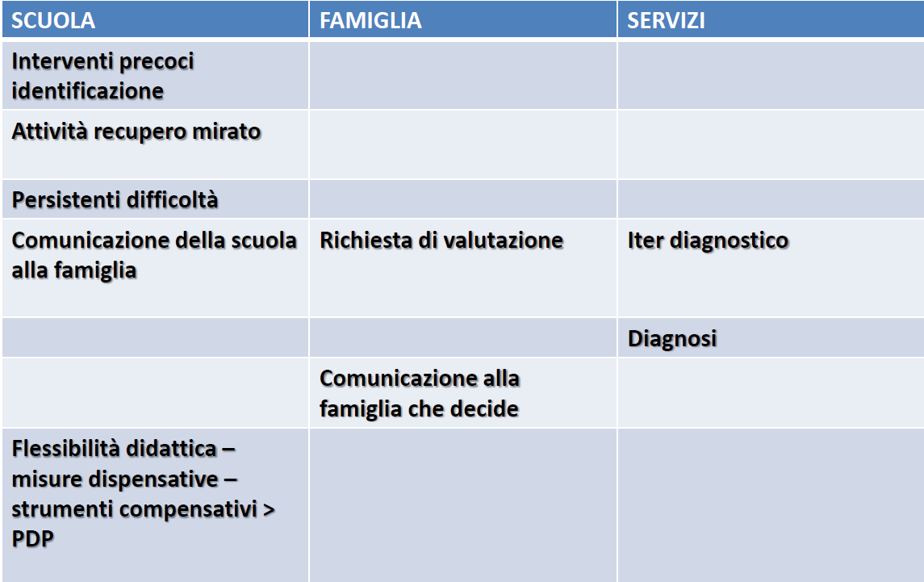
GLI STEP PER INTERVENIRE

Slide 12
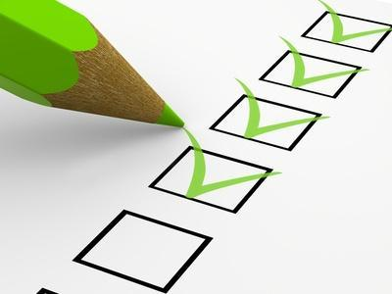
1- RILEVAZIONE DELLE DIFFICOLTA’
GENITORI
INSEGNANTI
COLLABORAZIONE E CONFRONTO
IN QUALI CASI PROCEDERE CON LA VALUTAZIONE?

Slide 13

2- IN CHE COSA CONSISTE LA VALUTAZIONE
1.DSA:
Da effettuare presso una UONPIA/ASL oppure presso un’equipé autorizzata ats
Figure coinvolte: psicologo, logopedista, neuropsichiatra
Attivazione del PDP – no sostegno scolastico

Slide 14

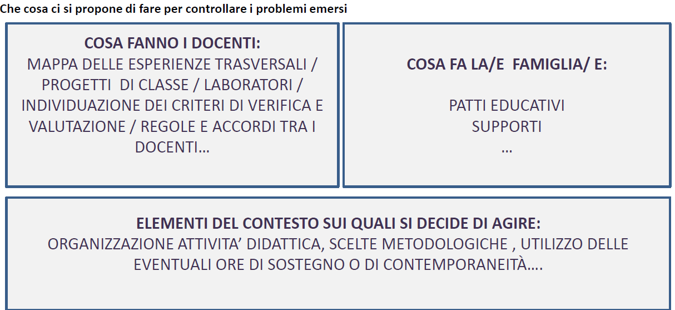
4.I DIVERSI LIVELLI DI INTERVENTO: SCUOLA-FAMIGLIA-CONTESTO

Slide 15
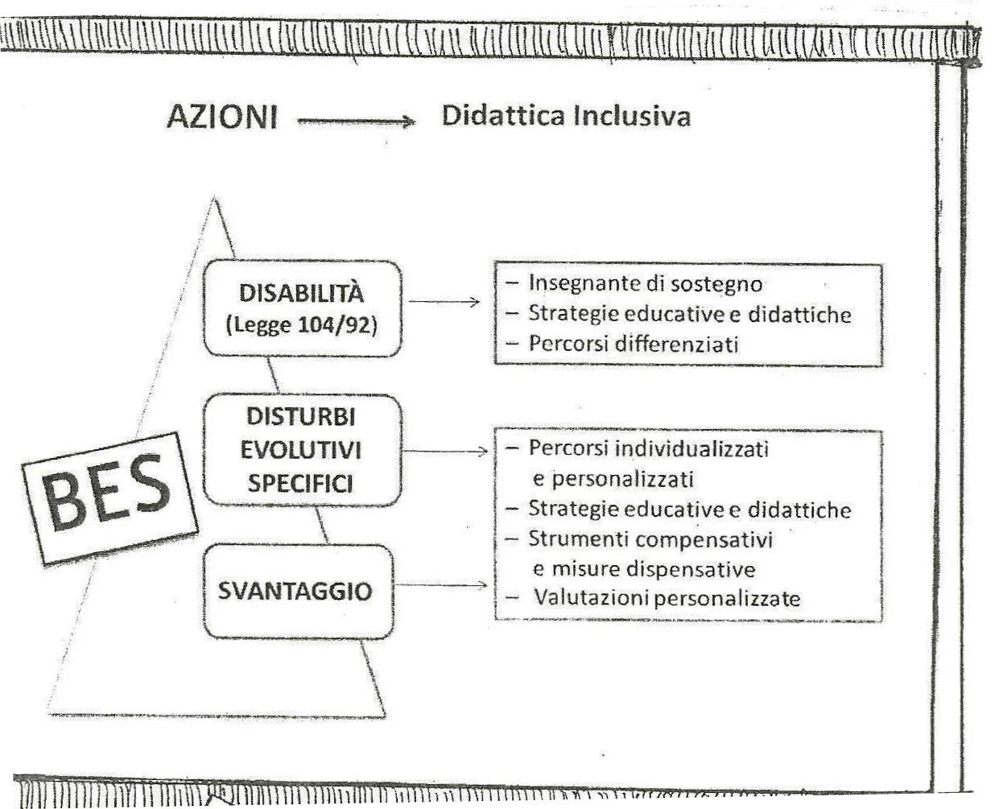

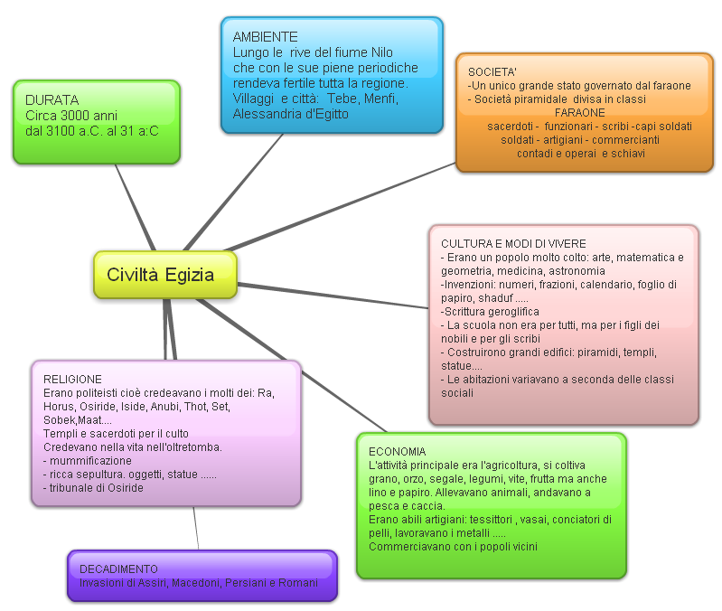

Slide 16

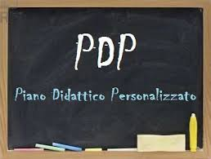
COS’E’ IL PDP?
E’ un accordo condiviso fra Docenti, istituzioni scolastiche e Famiglia. Si tratta di un progetto educativo e didattico personalizzato, commisurato alle potenzialità dell’alunno, che definisce i supporti e le strategie che possono portare alla realizzazione del successo scolastico degli alunni DSA.
Il PDP deve essere predisposto dai docenti entro il primo trimestre scolastico e deve contenere:
Le attività didattiche personalizzate;
Gli strumenti compensativi;
Le misure dispensative;
Le forme di verifica e valutazione personalizzate previste.

Slide 17
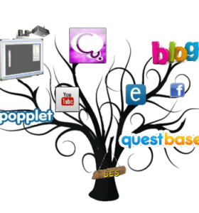
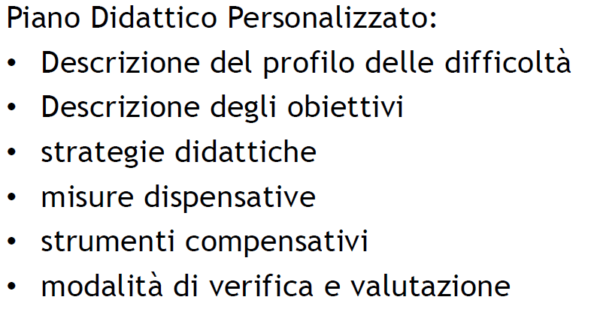
CARATTERISTICHE DEL PDP
(Triani, 2013)

Slide 18
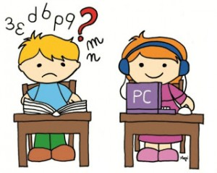
Esempi di strumenti compensativi:
la sintesi vocale e gli strumenti per trasformare i testi dei libri cartacei in testi leggibili dalla sintesi vocale
i programmi di videoscrittura con il correttore ortografico, stampante e scanner
i testi in digitale al posto o come integrazione del libro cartaceo
la calcolatrice e i programmi di matematica
le mappe concettuali, immagini, video e altre risorse digitali per comprendere e memorizzare i testi
il computer o un altro strumento come il tablet per costruire mappe o schemi dei concetti ascoltati in aula

Slide 19

PROGETTO “UTILIZZO DEI LIBRI DIGITALI”
Obiettivi per i partecipanti:
Accesso ai libri digitali adottati in classe
Scoprire come utilizzare al meglio l’intelligenza visiva nello studio, attraverso strumenti multimediali già a loro disposizione.
Riconoscimento delle potenzialità della propria mente e incremento del livello di autoefficacia percepito, mettendo in primo piano le loro capacità e non sempre le difficoltà
Dare un’immagine di se stessi positiva alla classe con un aumento di autostima

Slide 20

Obiettivi per la classe
Far scoprire una nuova modalità multimediale di apprendere, già a disposizione degli alunni
Utilizzo di un sistema più vicino ai nativi digitali che permetta di aumentare l’interesse per la lezione e per lo studio
Supporto nell’utilizzo dei libri digitali da parte dei compagni esperti nello studio interattivo
Scoprire che i ragazzi con DSA non chiedono solo aiuto, ma sono in grado di aiutare gli altri.

Slide 21
Tempi e scadenze del progetto
10/01/2020: Momento di presentazione del progetto ai genitori e creazione account
3 incontri di 2 ore ciascuno con i ragazzi (17/01 – 24/01 – 07/02)
    Accesso guidato ai libri digitali e sperimentazione;
    Esercitazioni in vista della realizzazione di un video di presentazione sull’uso dei libri digitali (lavoro a coppie);
    Presentazione del proprio video ai compagni.

Slide 22
Materiali necessari:
PC o tablet
PIN per accesso ai libri digitali
Account su ZAINODIGITALE
è un sito per promuovere l’uso dei contenuti digitali dei libri di testo, facilitandone l'accesso: registrandosi - con un’unica email e un’unica password - è possibile accedere da un unico punto alle diverse piattaforme degli editori aderenti all’iniziativa

Slide 23
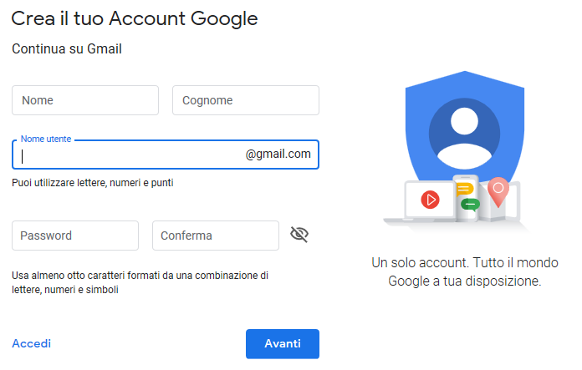
Creazione dell’account (1)
Creare un indirizzo mail per genitore
Creare un indirizzo mail per figlio minorenne

Slide 24
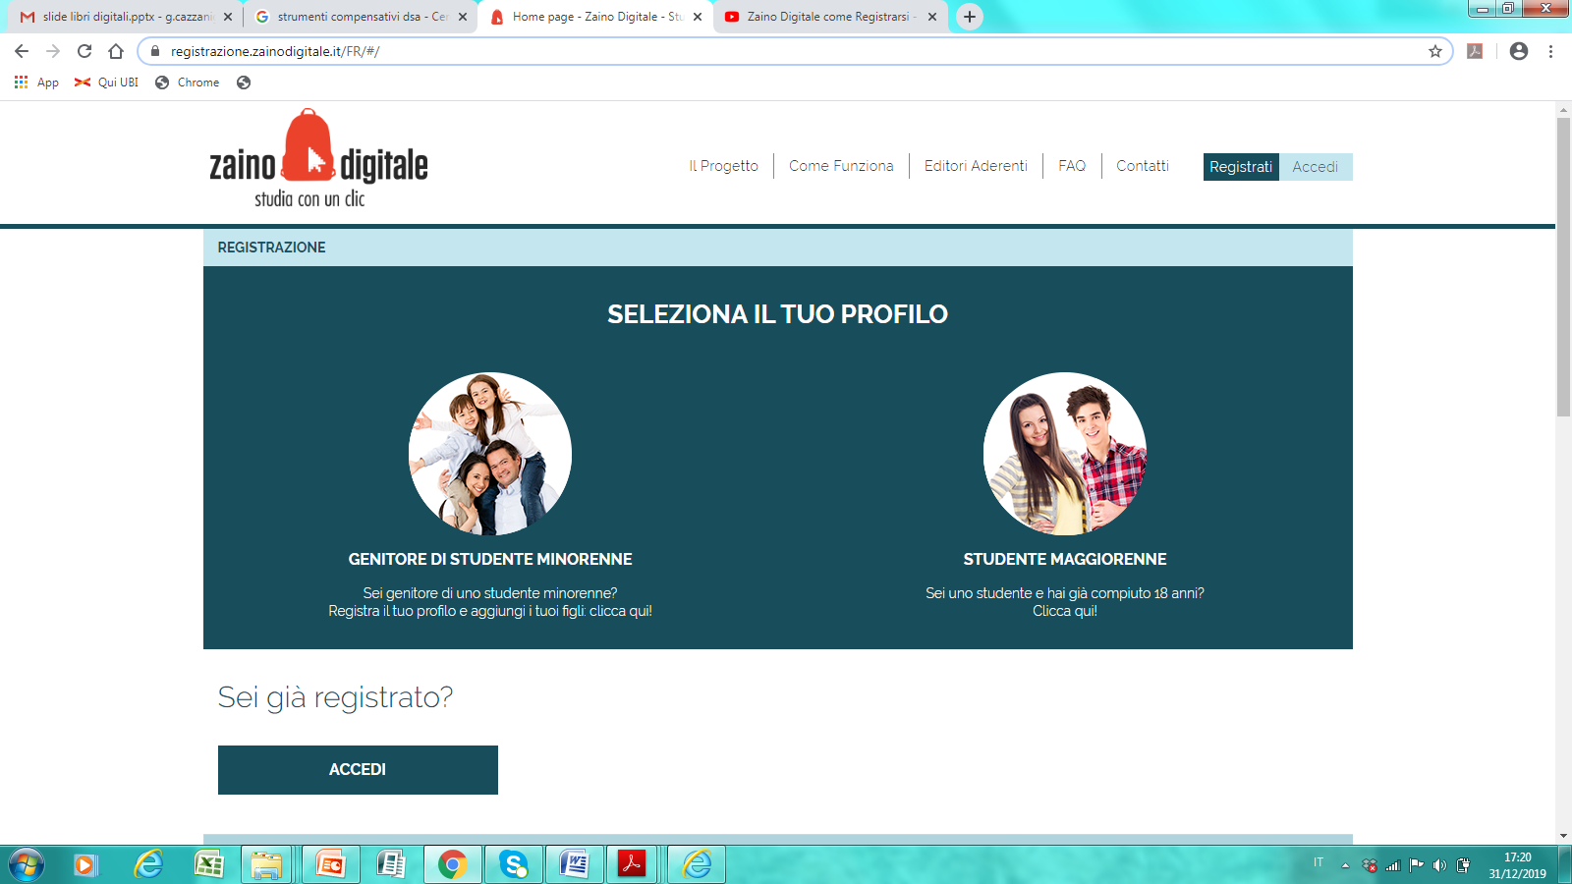
Creazione dell’account (2)
REGISTRAZIONE A ZAINO DIGITALE
https://registrazione.zainodigitale.it/
1
2

Slide 25
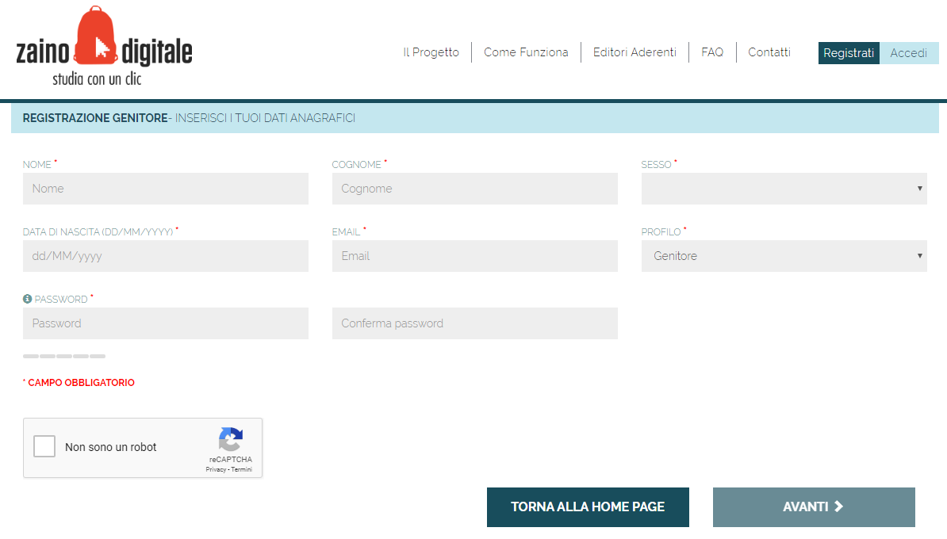
NB: ricordarsi di confermare la registrazione tramite link inviato via mail !

Slide 26
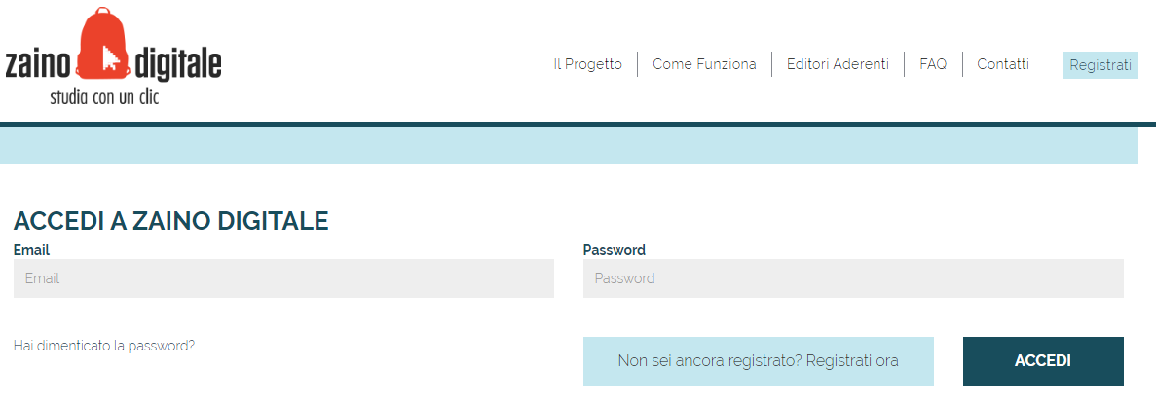

Slide 27
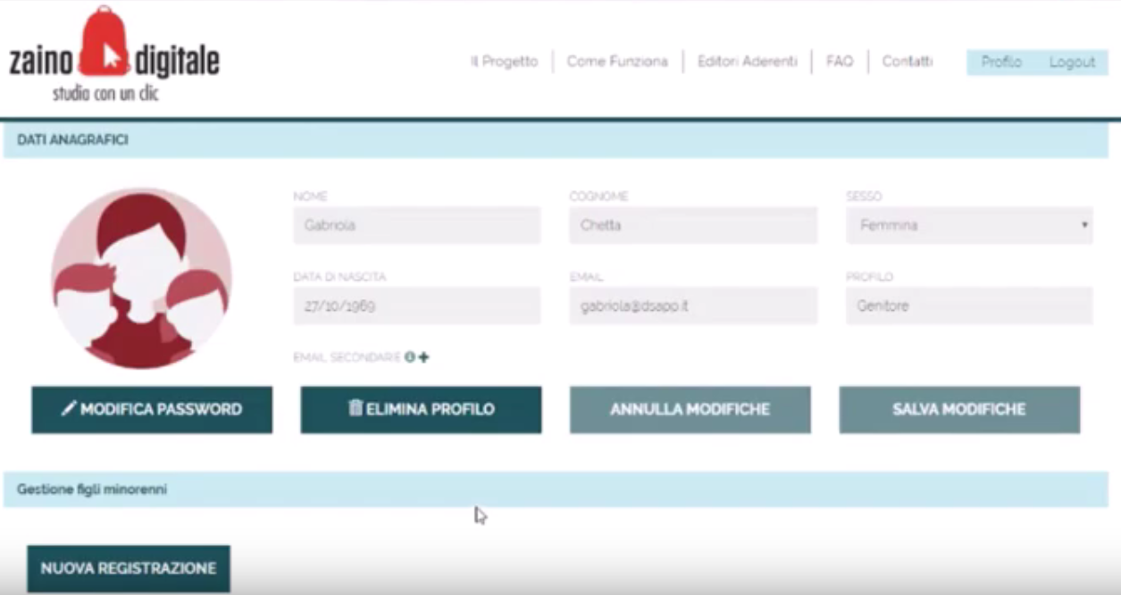

Slide 28
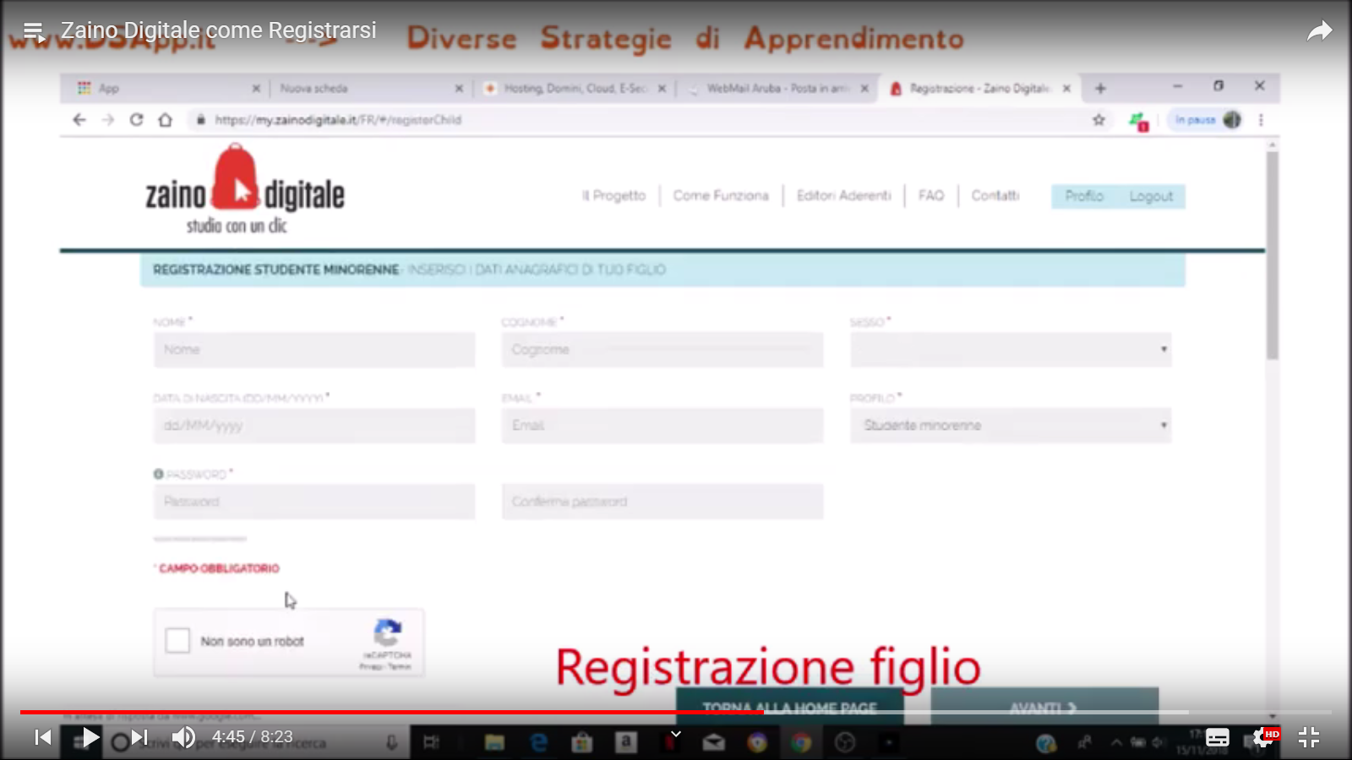
NB: ricordarsi di confermare la registrazione tramite link inviato via mail del figlio!

Slide 29

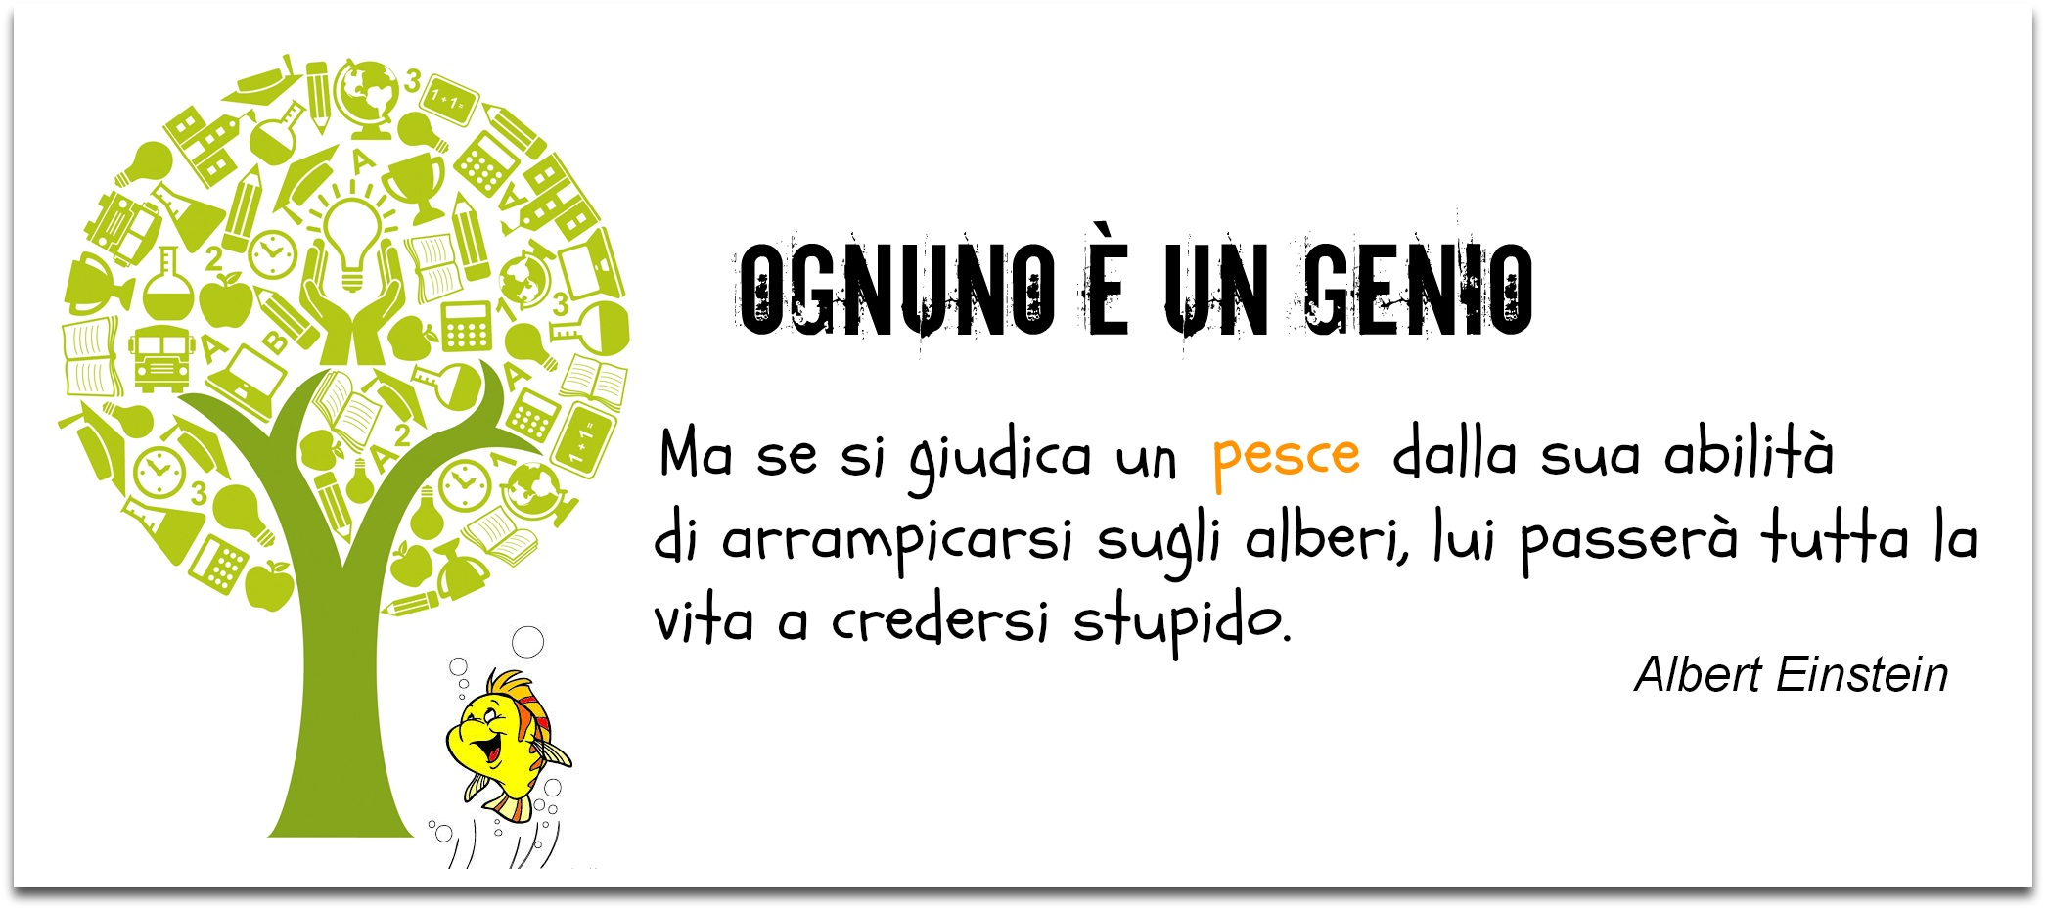

Slide 30


GRAZIE
e buon proseguimento…
SYNESIS, CENTRO di CONSULENZA PSICOLOGICA, PSICOTERAPIA & IPNOSI Clinica- CARNATE (Mb) 0396076481
338-1863275, studiopsicologia@hotmail.it
www.centrosynesis.it

